Slide 1
Aula 02 - Criação de Componentes e Props
Parte 2

Slide 2
Implementando o projeto Aula02

Slide 3
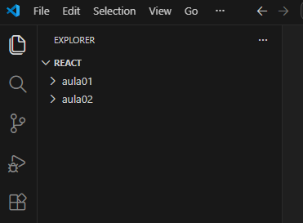
Expanda a pasta aula02

Slide 4
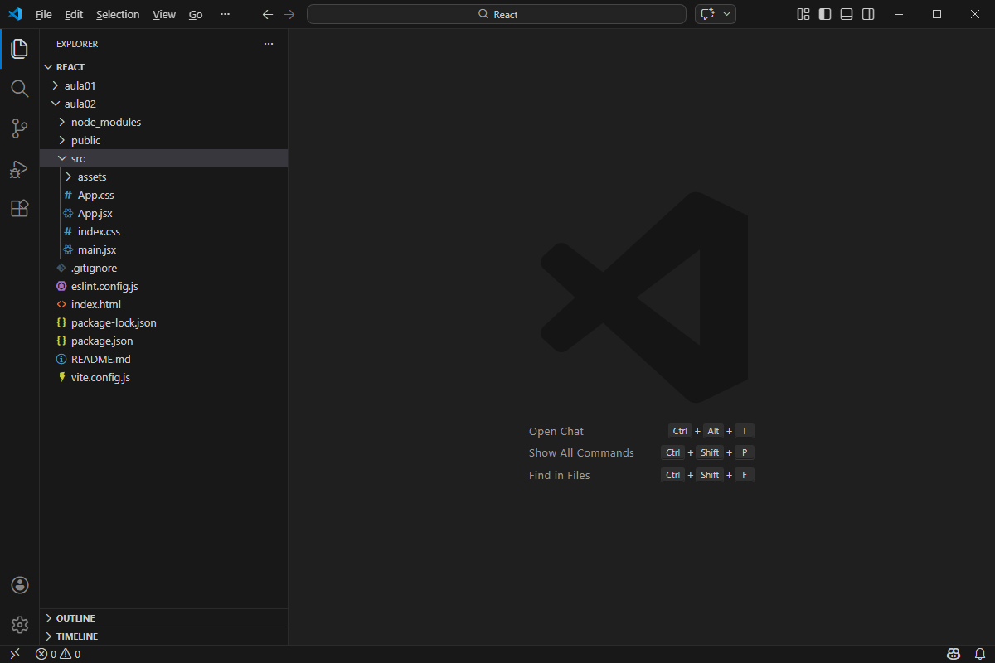
Arquivos do projeto aula02

Slide 5
Arquivos do projeto aula02

Slide 6
Limpando os Arquivos de CSS

Slide 7
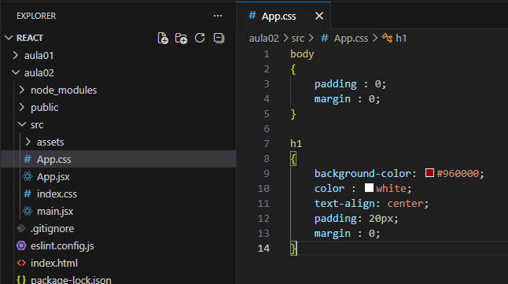
Clique 2x no index.css

Slide 8
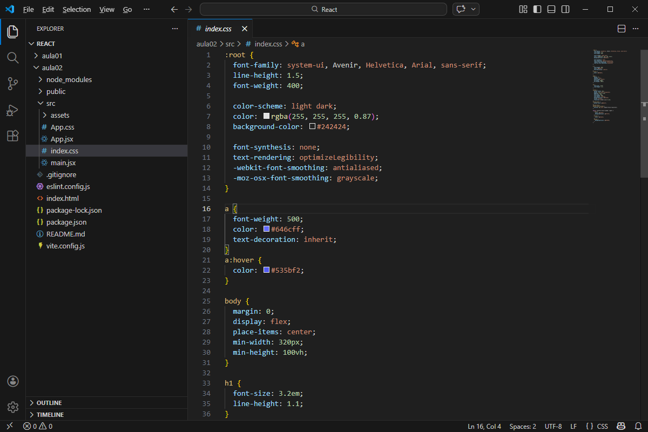
Limpe o conteúdo do arquivo index.css

Slide 9
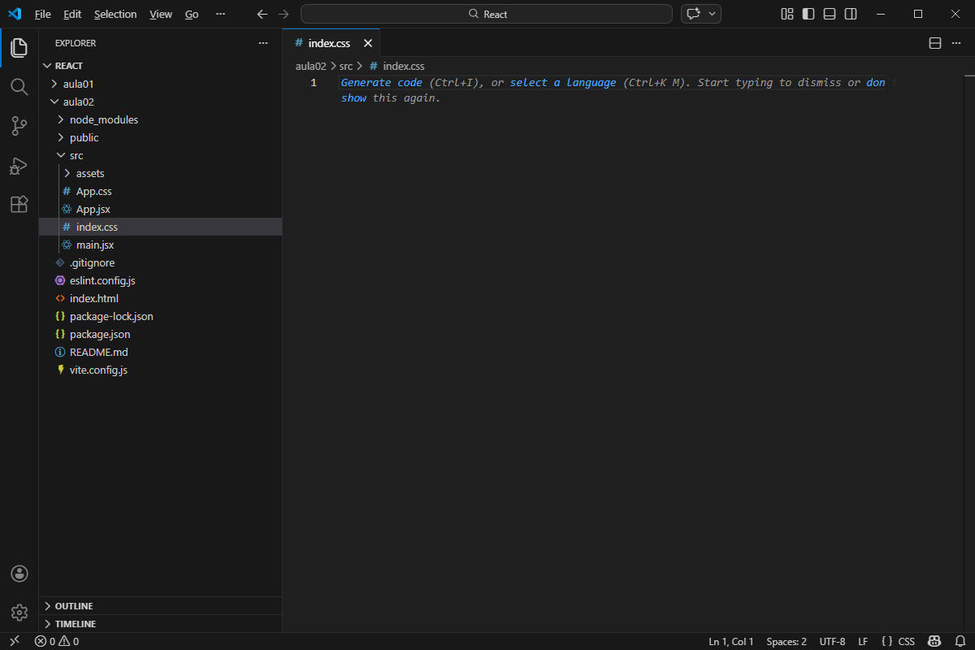
Conteúdo Limpo

Slide 10
Clique 2x no App.css

Slide 11
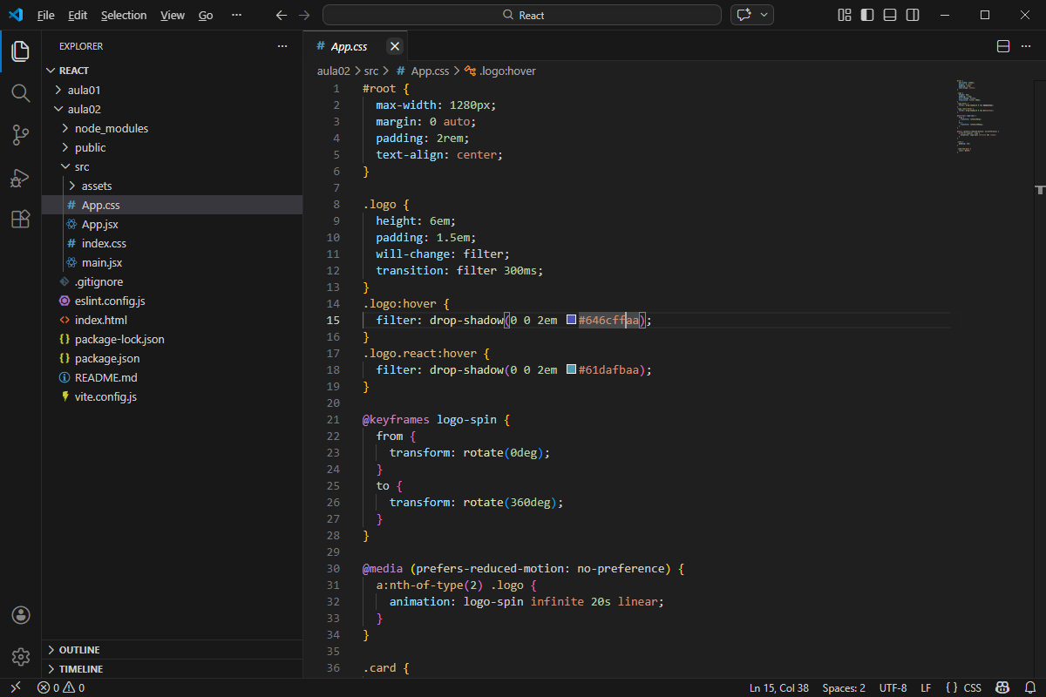
Limpe o conteúdo do arquivo App.css

Slide 12
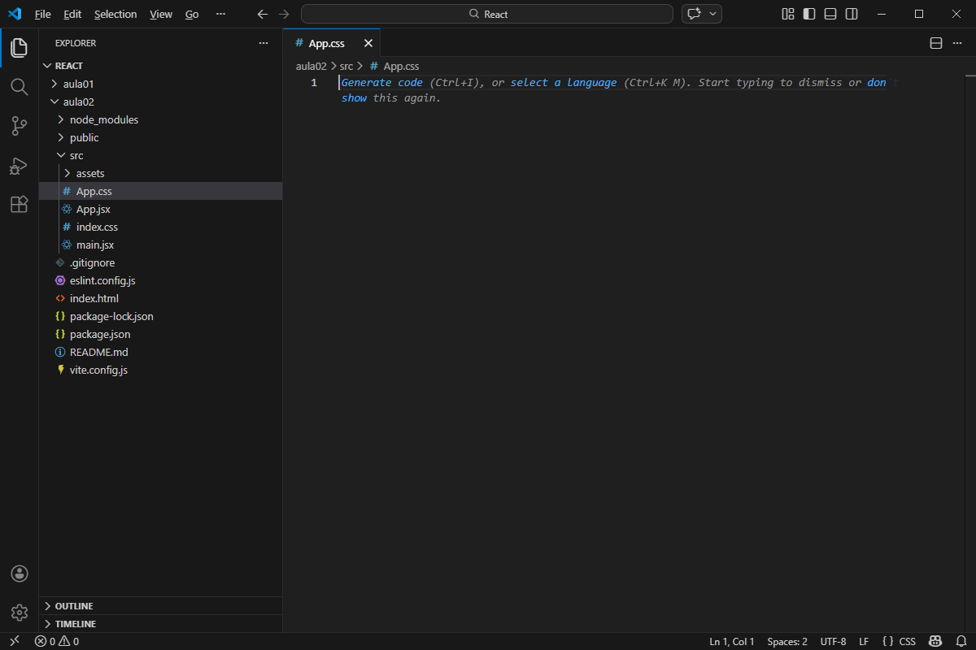
Conteúdo Limpo

Slide 13
Limpando o arquivo App.jsx

Slide 14
Clique 2x no App.jsx

Slide 15
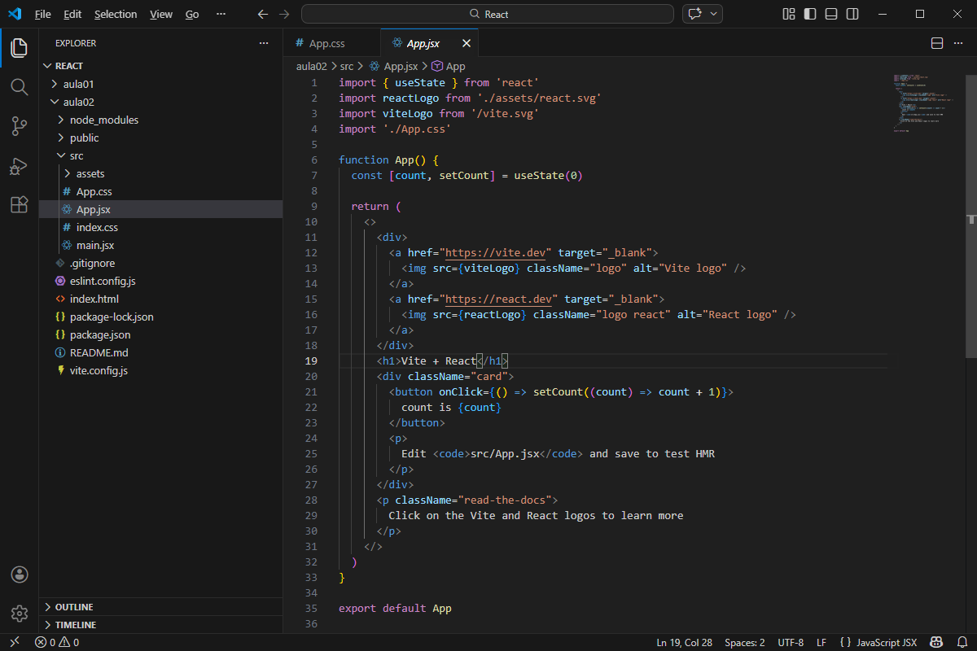
Limpe o conteúdo do arquivo App.jsx

Slide 16
Reescrevendo o arquivo App.jsx

Slide 17
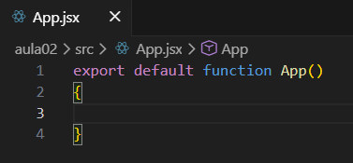

Slide 18
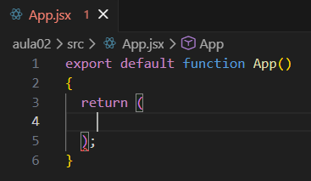

Slide 19
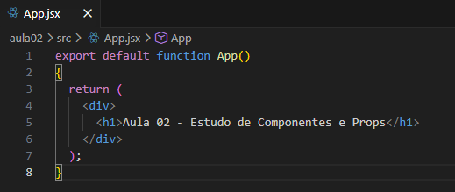

Slide 20
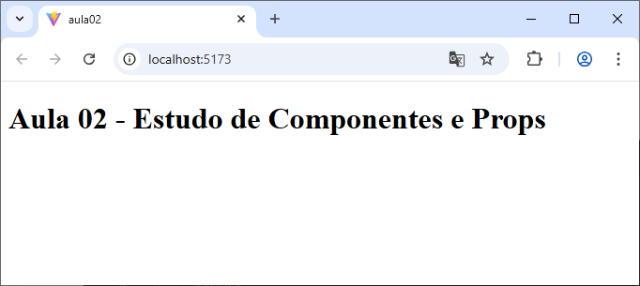

Slide 21
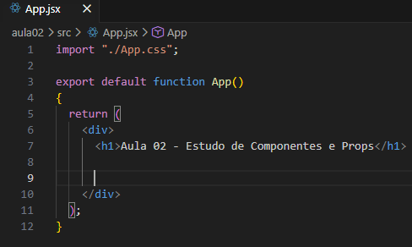

Slide 23
Adicionando CSS no arquivo App.css

Slide 24
Clique 2x no App.css

Slide 25
Adicione estas 2 regras CSS

Slide 26
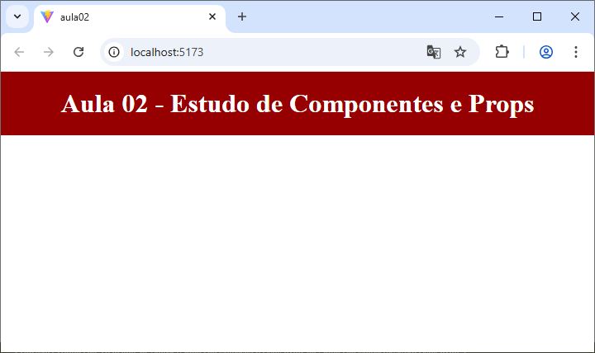

Slide 28
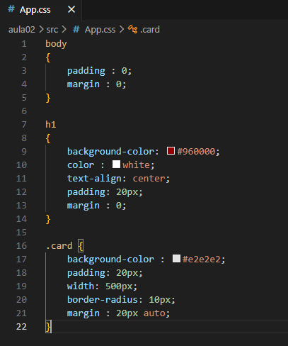
Adicione esta classe CSS

Slide 30
Componente Exemplo1

Slide 31
Componente Exemplo1
Crie um componente React chamado Exemplo1 que receba dois valores por props, chamados numero1 e numero2.
O componente deve realizar as seguintes etapas:
Receber os valores pelas props
O componente receberá numero1 e numero2 como propriedades.
Converter os valores para número
Como props podem vir como string, converta os valores para o tipo numérico.
Calcular a soma
Após a conversão, faça a soma entre os dois números.

Slide 32
Componente Exemplo1
Crie um componente React chamado Exemplo1 que receba dois valores por props, chamados numero1 e numero2.
O componente deverá exibir as informações na tela
O componente deve mostrar:
O valor do Número 1
O valor do Número 2
O resultado da soma
Usar JSX
Todas as informações devem ser exibidas dentro de um elemento <p> utilizando JSX.

Slide 33
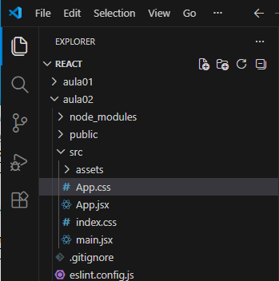
Selecione a pasta SRC

Slide 34
Clique para criar o arquivo

Slide 35
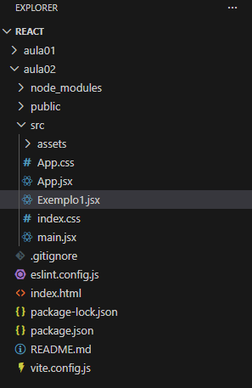
Digite o nome do arquivo
Exemplo1.jsx

Slide 36
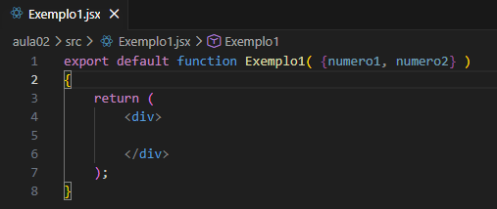
Note a presença das chaves

Slide 37
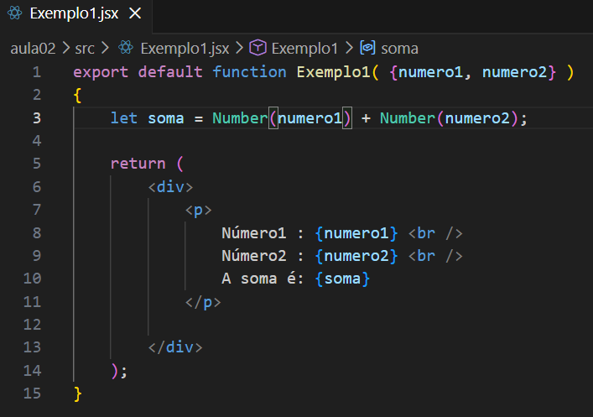

Slide 38
Clique 2x no App.jsx

Slide 39
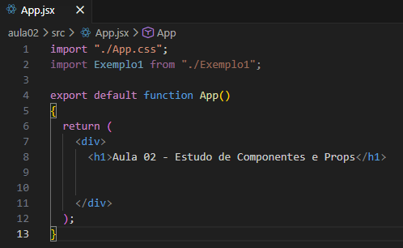

Slide 40
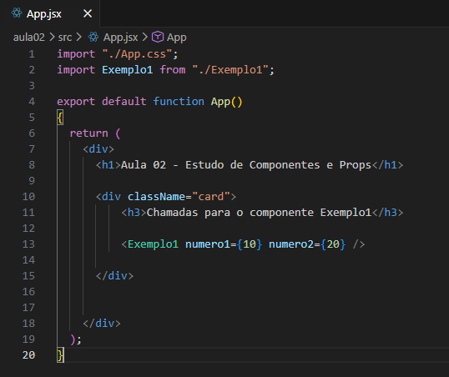

Slide 41
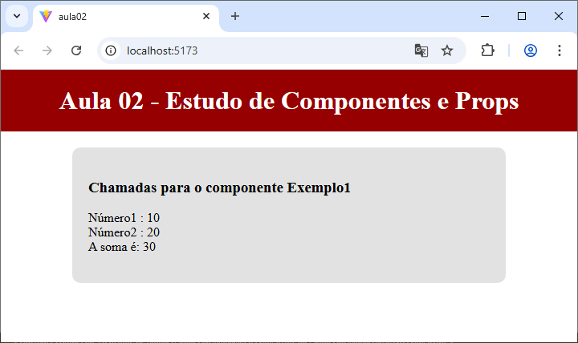
Resultado

Slide 42
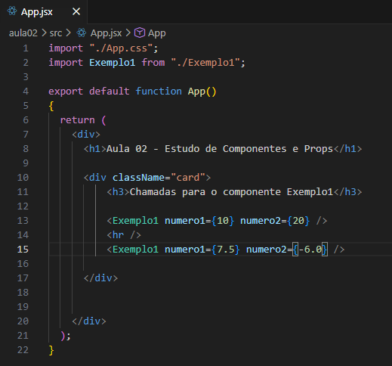

Slide 43
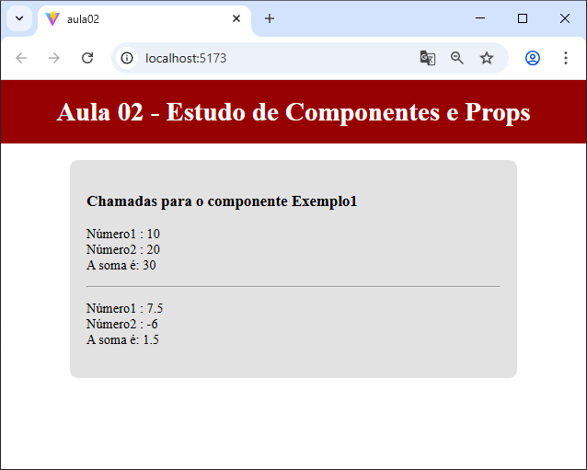
Resultado

Slide 44
Componente Exemplo2

Slide 45
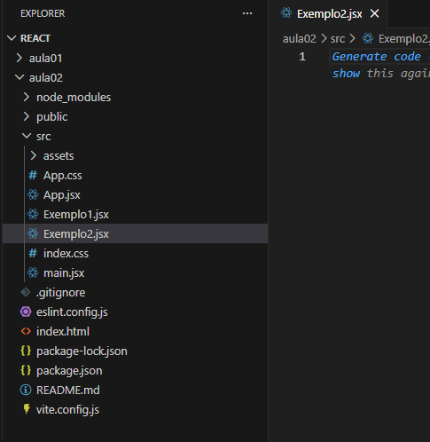
Crie o arquivo
Exemplo2.jsx

Slide 46
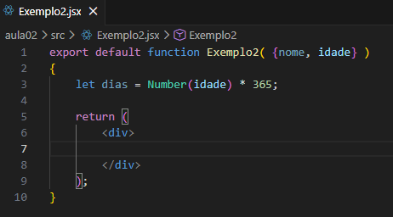
Note a presença das chaves

Slide 47
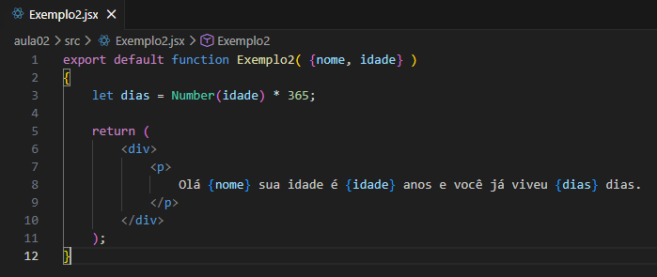

Slide 48
Clique 2x no App.jsx

Slide 49
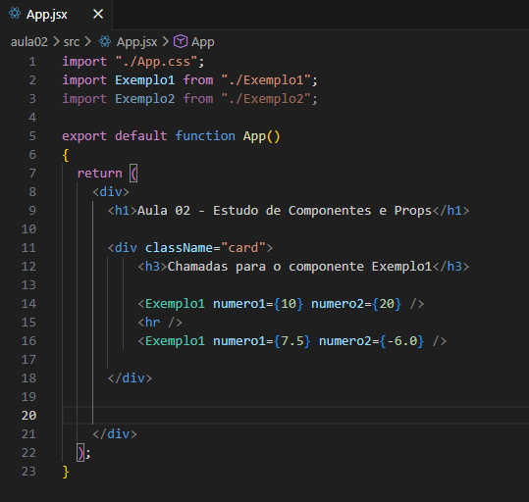

Slide 51
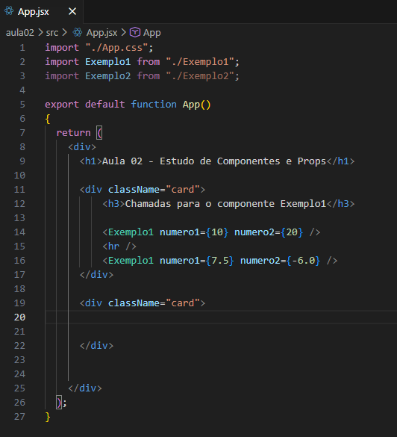

Slide 53
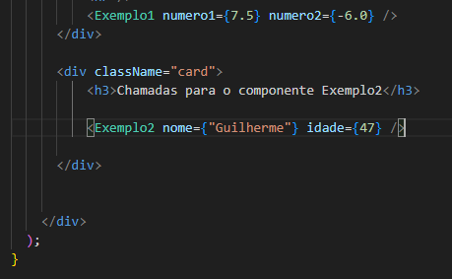

Slide 54
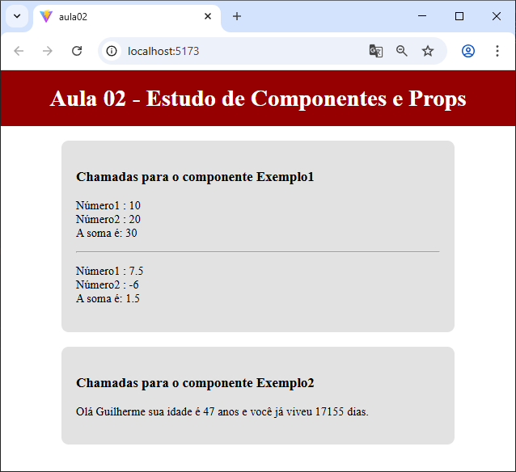
Resultado

Slide 55
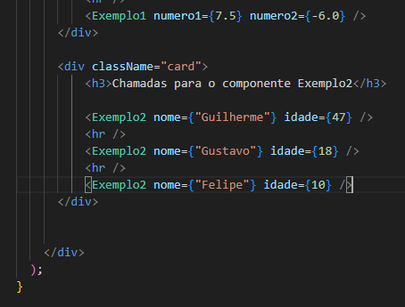

Slide 57
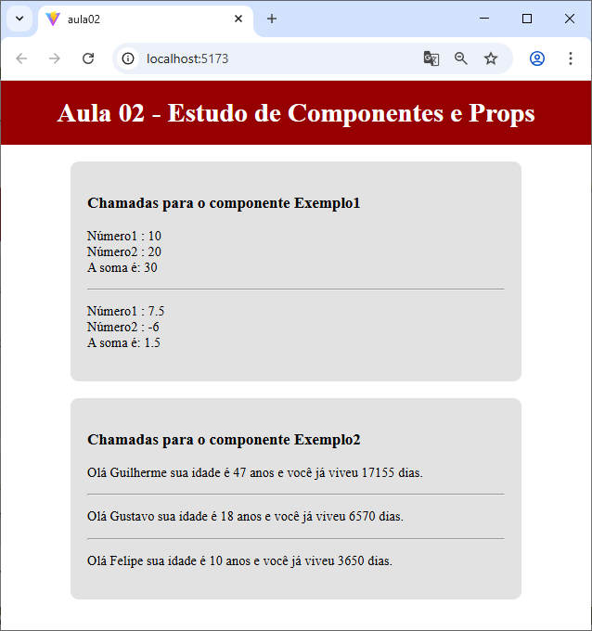
Resultado

Slide 58
Exercícios

Slide 59
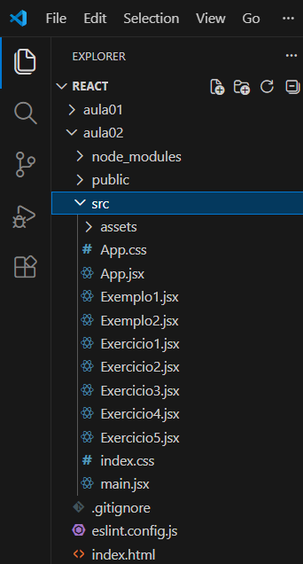
Crie 5 arquivos de Exercícios:
Exercicio1.jsx
Exercicio2.jsx
Exercicio3.jsx
Exercicio4.jsx
Exercicio5.jsx

Slide 60
Exercício 1

Slide 61
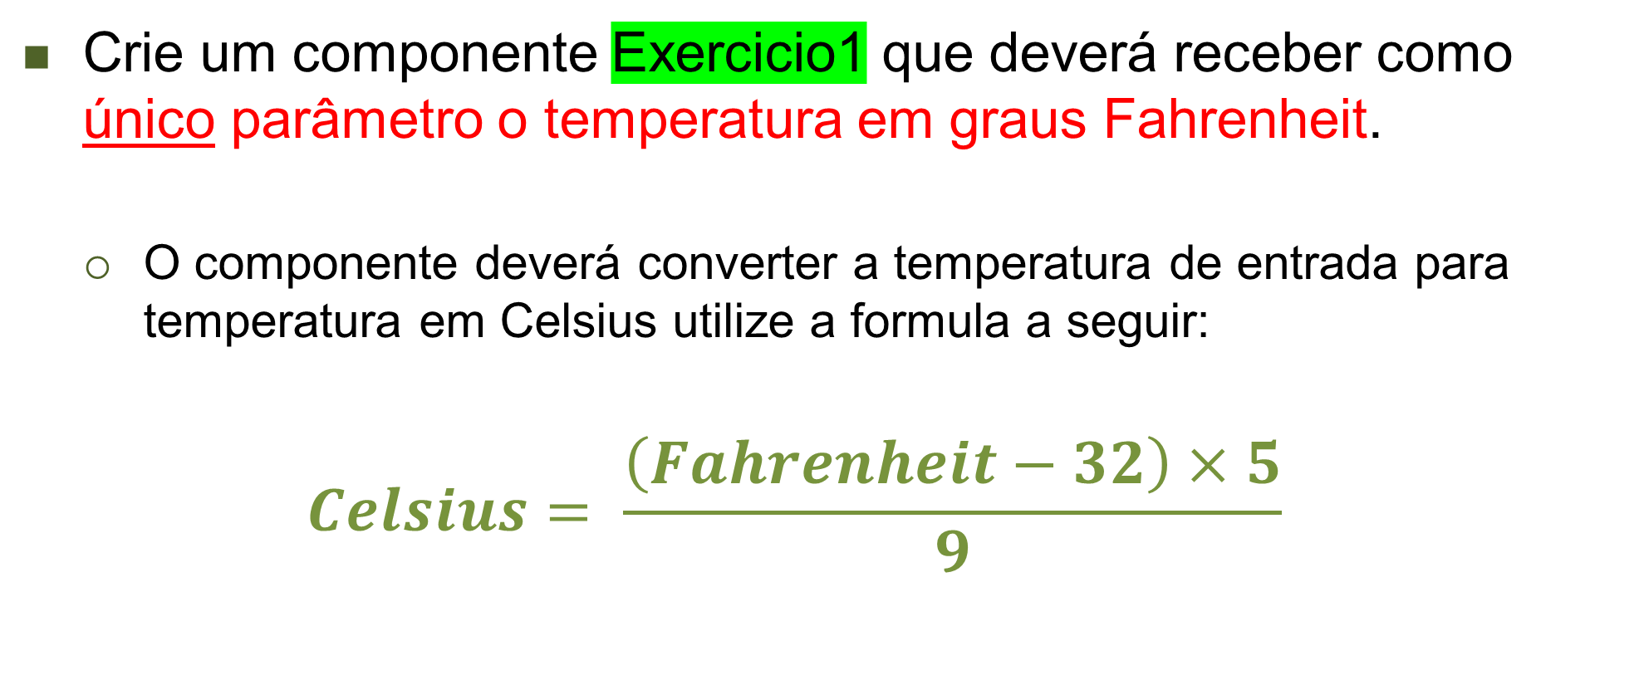
Componente: Exercicio1
Crie um componente Exercicio1 que deverá receber como único parâmetro o temperatura em graus Fahrenheit.
O componente deverá converter a temperatura de entrada para temperatura em Celsius utilize a formula a seguir:
$$Celsius= \frac{\left(Fahrenheit−32\right)×5}{9}$$
Continua no próximo slide

Slide 62
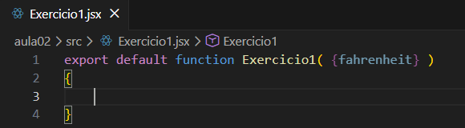
Componente: Exercicio1
Crie um componente Exercicio1 que deverá receber como único parâmetro o temperatura em graus Fahrenheit.
Continua no próximo slide

Slide 63
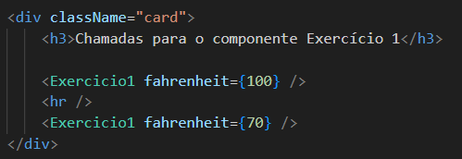
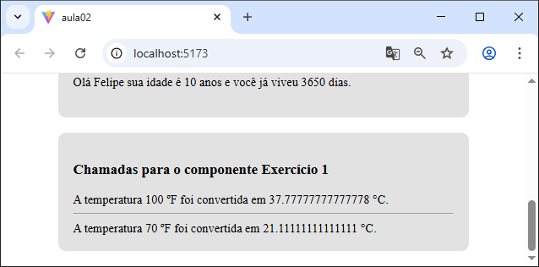
Componente: Exercicio1
Chamada no App.jsx
Saída no navegador
Continua no próximo slide

Slide 64
Exercício 2

Slide 65
Componente: Exercicio2
Crie um componente Exercicio2 que deverá calcular o IMC (Índice de Massa Corporal) de uma pessoa.
O componente deverá receber os parâmetros
O peso (kg)
A altura (metros)
O cálculo do IMC é realizado utilizando a fórmula:
IMC = peso / (altura * altura)
Continua no próximo slide

Slide 66
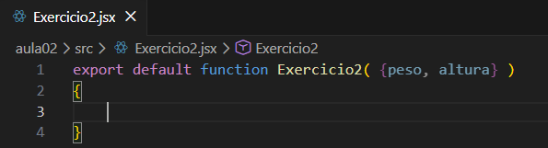
Componente: Exercicio2
Crie um componente Exercicio2 que deverá calcular o IMC (Índice de Massa Corporal) de uma pessoa.
Continua no próximo slide

Slide 67
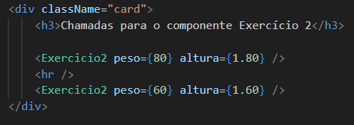
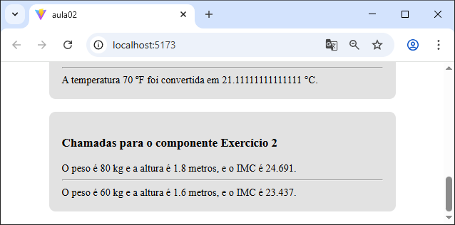
Chamada no App.jsx
Saída no navegador

Slide 68
Exercício 3

Slide 69
Componente: Exercicio3
Crie um componente Exercicio3 que deverá receber duas notas de e calcular a média aritmética das notas de um aluno e exibir se o aluno está aprovado ou reprovado.
O componente deverá receber os parâmetros nota1 e nota2
O aluno é aprovado com média superior ou igual a 6
Continua no próximo slide

Slide 70
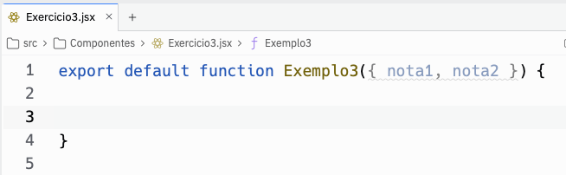
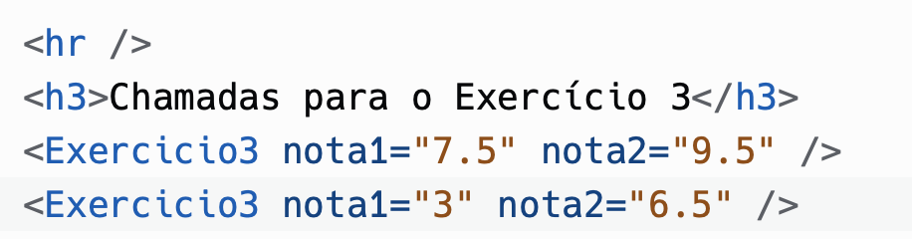
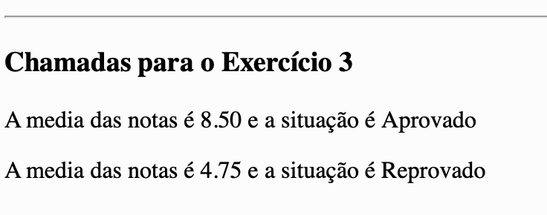
Componente: Exercicio3
Declaração no Exercicio3.jsx
Chamada no App.jsx
Saída no navegador

Slide 71
Exercício 4

Slide 72
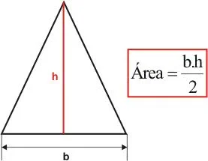
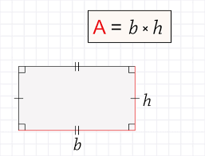
Componente: Exercicio4
Crie um componente Exercicio4 que deverá calcular a área do triangulo ou a área do retângulo.
O componente deverá receber os parâmetros o tipo, a base, a altura
O parâmetro tipo irá verificar se foi informado o valor triangulo ou retângulo, e deverá ser calculado a área do respectivo polígono, ou exiba o valor 0 para a área se o valor foi informado for diferente.
Continua no próximo slide

Slide 73
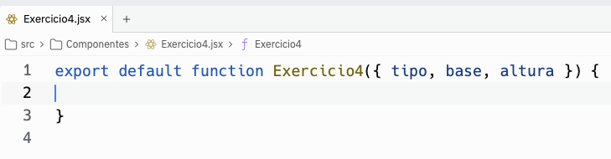
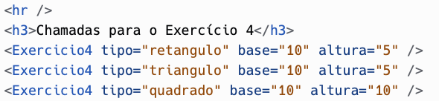
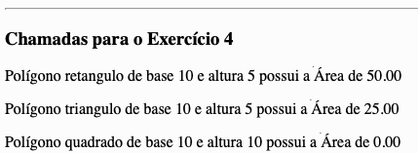
Componente: Exercicio4
Declaração no Exercicio4.jsx
Chamada no App.jsx
Saída no navegador

Slide 74
Exercício 5

Slide 75
Componente Exercicio5
O salário de um médico é calculado com base na quantidade de consultas realizadas no mês, descontado o INSS de 8%.
Crie um componente Exercicio5 que deverá receber a quantidade de consultas realizadas pelo médico ao longo de 1 mês.
O salário bruto é obtido a partir da quantidade de consultas multiplicando por R$ 150,00 que o valor da consulta
A alíquota do 8% sobre o salário bruto.
O salário liquido será o salário bruto menos o valor do INSS
O componente deverá exibir os valores calculados
Continua no próximo slide

Slide 76
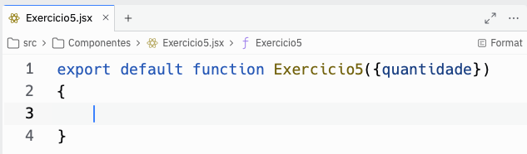


Componente Exercicio5
Declaração no Exercicio5.jsx
Chamada no App.jsx
Saída no navegador

Slide 77
Exercício 6

Slide 78

Componente Exercicio6
Crie um componente Exercicio6 que deverá calcular os juros simples e compostos a partir do seguintes valores:
Capital (em R$)
Taxa de Juros(em %)
Tempo (em meses)
O componente deverá receber os valores acima, e exibir o Montante considerando Juros Simples e Juros Compostos
Continua no próximo slide

Slide 79



Componente Exercicio6
Declaração no Exercicio6.jsx
Chamada no App.jsx
Saída no navegador

Slide 80
Solução

